Slide 1
Leve ved tro

Slide 2
1. Den rettferdige skal leve ved sin tro (Habakkuk 2:4)
Heb. 11:6: uten tro er det umulig å være til behag for Gud. For den som trer fram for Gud, må tro at han er til, og han lønner dem som søker ham.
I Jon 5:4: For alt det som er født av Gud, seirer over verden. Og dette er den seier som har seiret over verden: vår tro.

Slide 3
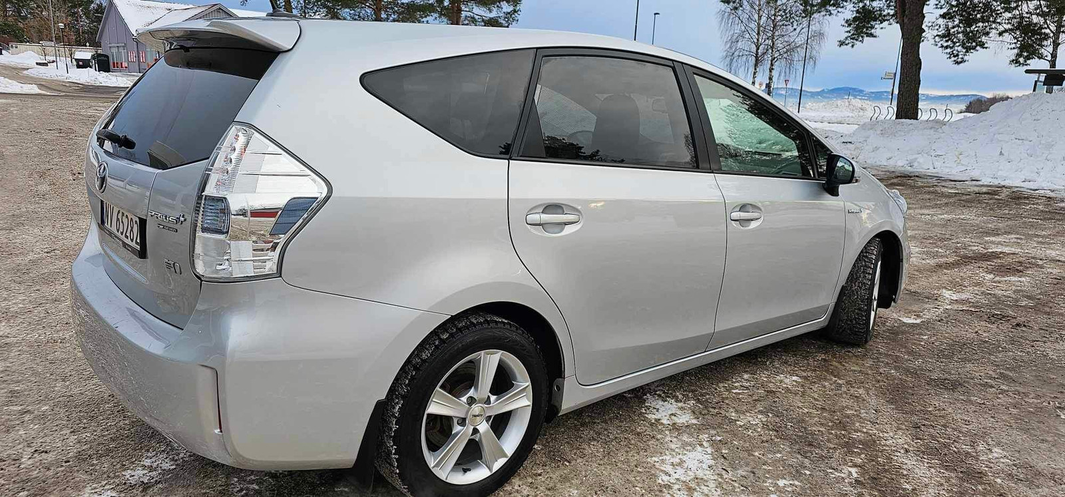

Slide 4
1. Hva er tro?
Heb 11:1: tro er full visshet om det en håper, overbevisning om ting en ikke ser.
Rom 4:17: tro er å kalle på det som ikke er til, som om det var til.

Slide 5
1. Hebreerne kap. 11 beskrevet godt hvordan mange mennesker levde i tro:
- Ved tro bygde Noah en ark. - Ved tro var Apraham lydig da han ble kalt, dro ut til det stedet han skulle få til arv. - Ved tro bar Apraham Isak som offer. - Ved tro forlot Moses Egypt uten å frykte for kongen vrede. … og flere

Slide 6
2. Når blir troen dødende?
Jakob 2:17: Dersom den (tro) ikke har gjerninger, er den død i seg selv.
Jakob 2:26: For likesom legemet er død uten ånd, slik er også troen død uten gjerninger

Slide 7
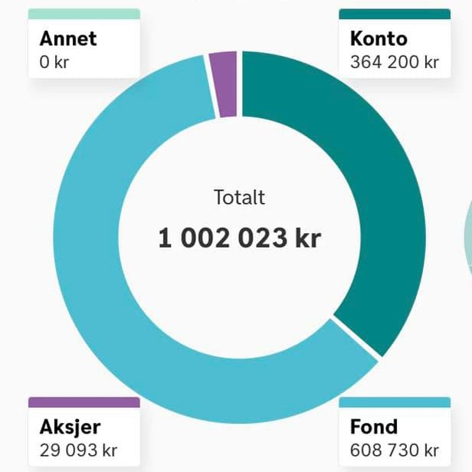

Slide 8
3. Hvordan kan vi ha en levende/voksende/aktivert tro?
Habakkok 2:4 (Rom 1:17) Den rettferdige lever ved sin tro.
Math 4:4: Mennesket lever ikke av brød alene, men av hvert ord som går ut av Guds munn.
Rom 10:17: Så kommer da troen av forkynnelsen som en hører, og forkynnelsen som en hører, kommer ved Kristi ord.

Slide 9
3. Hvordan kan vi ha en levende/voksende/aktivert tro?
Jakob 1:22: Men vær Ordets gjørere, ikke bare dets hørere, ellers vil dere bedra dere selv.
Joh 13:17: Om dere vet dette, da er dere salige, så sant dere gjør det.
Joh 14:12: Den som tror på meg, han skal også gjøre de gjerningene jeg gjør. Og han skal gjøre større gjerninger enn disse, for jeg går til min Far.

Slide 10
Romerne 1:16-17:
16 For jeg skammer meg ikke ved evangeliet, for det er en Guds kraft til frelse for hver den som tror, både for jøde først og så for greker. 17 For i det åpenbares Guds rettferdighet av tro til tro. Som det står skrevet: Den rettferdige av tro, skal leve.

Slide 11
